Slide 1
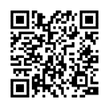
«Родничок»
ГБОУ «Измайловская школа №1508»
г. Москва, Измайловский бульвар, дом 7
Приглашает
на занятия по подготовке к школе
Развитие фонематического слуха
Грамота и чтение
Математика и логика
Подготовка руки к письму
Развитие речи, творческого мышления и воображения
Запись возможна по QR- коду

Slide 2
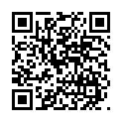
«Совёнок»
ГБОУ «Измайловская школа №1508»
г. Москва, ул. Первомайская, дом 78
Приглашает
на занятия по подготовке к школе
Развитие фонематического слуха
Грамота и чтение
Математика и логика
Подготовка руки к письму
Развитие речи, творческого мышления и воображения
Запись возможна по QR- коду

Slide 3
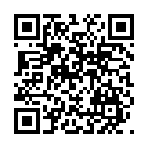
«Академия интеллекта»
ГБОУ «Измайловская школа №1508»
г. Москва, ул. Верхняя Первомайская, 47А
Приглашает
на занятия по подготовке к школе
Развитие фонематического слуха
Грамота и чтение
Математика и логика
Подготовка руки к письму
Развитие речи, творческого мышления и воображения
Запись возможна по QR- коду

Slide 4
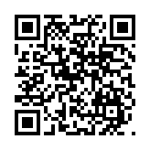
«Дошколёнок»
ГБОУ «Измайловская школа №1508»
г. Москва, ул. Сиреневый бульвар, дом 20
Приглашает
на занятия по подготовке к школе
Развитие фонематического слуха
Грамота и чтение
Математика и логика
Подготовка руки к письму
Развитие речи, творческого мышления и воображения
Запись возможна по QR- коду

Slide 5
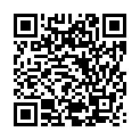
«Академия интеллекта»
ГБОУ «Измайловская школа №1508»
г. Москва, Средняя Первомайская, дом 8
Приглашает
на занятия по подготовке к школе
Развитие фонематического слуха
Грамота и чтение
Математика и логика
Подготовка руки к письму
Развитие речи, творческого мышления и воображения
Запись возможна по QR- коду

